Slide 1
Управление памятью в ОСС
Всем компьютерам требуется место для временного хранения информации во время обработки других фрагментов информации. Обычно в цифровых компьютерах хранение информации выполняется на двух различных уровнях: в первичной памяти (построенной на полупроводниковых чипах ОЗУ и ПЗУ) и в памяти для хранения больших объемов информации (обычно использующей жесткие диски).

Slide 2
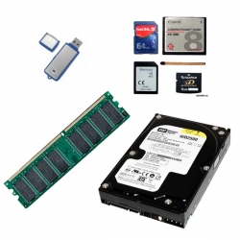
План
Иерархическая организация памяти в ЭВМ
Функции ОС по управлению памятью
Организация памяти
Стратегии управления памятью
Виды организации реальной памяти
Концепция виртуальной памяти

Slide 3
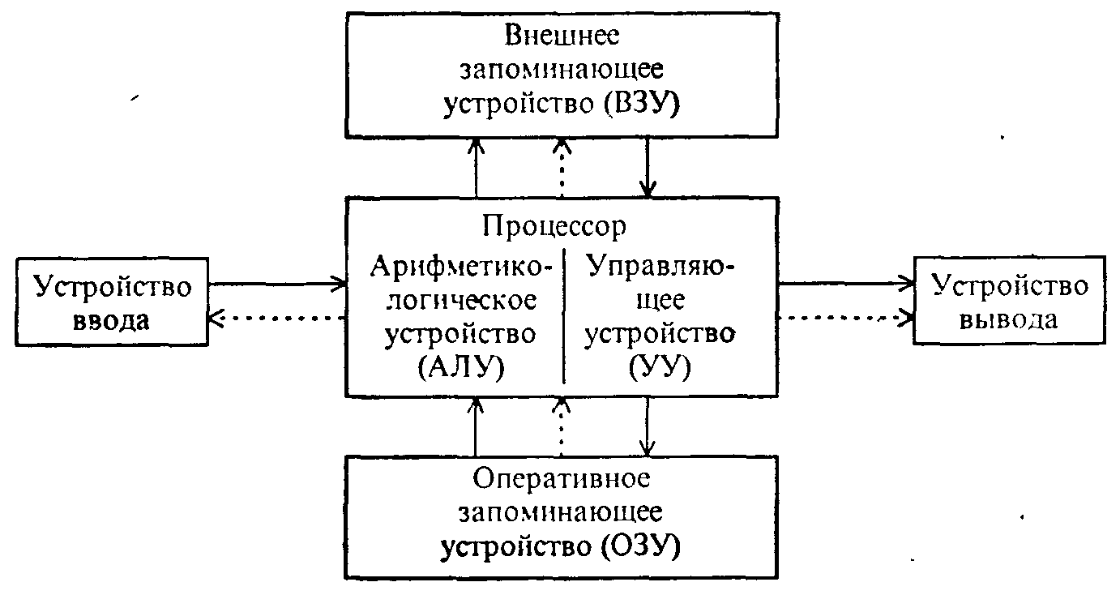
Структура ЭВМ. Принцип Фон-Неймана

Slide 4
Память является одним из самых важных компонентов, включенных в компьютерную систему
Память связана со многими устройствами и компонентами, которые отвечают за хранение данных и приложений на временной или постоянной основе. Это позволяет пользователю сохранять информацию и хранить ее на компьютере. Без оперативной памяти было бы сложно найти место, которое необходимо для хранения вычислений и процессов. Существуют различные типы памяти, общей характеристикой для всех типов является то, что они предназначены для задач сохранения некоторых видов данных. Каждая из них имеет свои особенности и возможности.

Slide 5
Память ЭВМ
Состоит из двоичных запоминающих элементов – битов.
В ранних ЭВМ использовались одно-двухбайтовые ячейки (полуслова), в ЭВМ сейчас используются ячейки, состоящие из 4-х последовательно расположенных байтов (слов).
В каждую ячейку памяти может быть записано только одно слово либо одна команда.

Slide 6
Разбиение памяти на слова
64 разрядный процессор
32 разрядный процессор
16 разрядный процессор
1 | 3 | 5 | 7 | 1 | 3 | 5 | 7
2 | 4 | 6 | 8 | 2 | 4 | 6 | 8
Байт 0 |  |  |  | Байт 1 |  |  |  | Байт 2 | Байт 3 | Байт 4 | Байт 5 | Байт 6 | Байт 7
Полуслово |  |  |  |  |  |  |  | Полуслово |  | Полуслово |  | Полуслово
Слово |  |  |  |  |  |  |  |  |  | Слово
Двойное слово
Notes:
В современных компьютерах принята 32-разрядная адресация, т.е. независимых адресов м.б. 2³².

Slide 7
Устройства хранения информации
Различают устройства хранения информации:
реализованные в виде электронных схем,
накопители информации, с помощью которых данные записываются на какой-нибудь носитель.

Slide 8
Классификация памяти
Электронные схемы
Накопители информации
ПЗУ
ROM
ОЗУ
RAM
Магнитные диски
Магнитные ленты
Оптические диски
Магнитооптические диски
Гибкие МД
Жесткие МД
Простые (CD)
С записью (RW)
Notes:
Энергонезависимая память представлена микросхемой памяти, в которую записана информация о типе аппаратуры компьютера и его настройке. Здесь используется микросхема RAM, изготавливаемая по технологии CMOS, малое потребление энергии.

Slide 9
Внешнее запоминающее устройство
Электронные схемы
ОЗУ – для записи, считывания и хранения программ, данных,
ПЗУ (ROM Real only Memory)
Кэш-память
SIMM
DIMM
DDR DIMM и RIMM
Notes:
Часть ОЗУ – видеопамять

Slide 10
Дополнительные устройства ВП
FDD – накопитель на ГМД 1,44 Мб
CD-ROM и R/W накопитель на лазерных МД 800 Мб
HDD (Hard Disk Drive)
DVD-ROM и R/W – накопитель на лазерных DVD дисках, до 16Гб
Flash – накопитель на микросхемах памяти

Slide 11
Энергонезависимая и энергозависимая память
Постоянное запоминающее устройство (ПЗУ). Содержит постоянные программы начального запуска компьютера
Устройства ПЗУ хранят информацию постоянно и используются для хранения программ и данных, которые остаются неизменными
Устройства ОЗУ хранят сохраненную в них информацию до тех пор, пока электроэнергия подводится к ИС
Любое прерывание в подаче электроэнергии приводит к исчезновению содержимого памяти. Такую память называют энергозависимой. ПЗУ является энергонезависимой памятью
Notes:
Каждая системная плата содержит одну или две ИС ПЗУ, в которых хранится программа базовой системы ввода/вывода (basic input/output system — BIOS). Программа BIOS содержит основные инструкции для обмена данными между микропроцессором и различными устройствами ввода и вывода системы. До недавнего времени эта информация постоянно хранилась внутри чипов ПЗУ и ее можно было изменить, только заменяя чипы.

Slide 12
Random Access Memory (RAM)
RAM работает в пределах компьютерной системы, отвечает за хранение данных на временной основе и делает их оперативно доступными для процессора.
Информация, хранящаяся в памяти, как правило, загружается с жесткого диска компьютера, и включает в себя данные, касающиеся операционной системы и некоторых приложений.
Когда система выключается, ОЗУ теряет всю хранимую информацию
Notes:
Когда оперативная память заполняется полностью, компьютерная система начинает подтормаживать, скорость работы замедляется. Данные могут быть получены в любом произвольном порядке. Есть два типа оперативной памяти, а именно: Static RAM (SRAM) и динамическое ОЗУ (DRAM). Когда на компьютере запускается одновременно множество программ, которые суммарно превышают возможности оперативной памяти, то те части памяти, которые не используются определенное по длительности время, сбрасываются частями в так называемую виртуальную память. Виртуальная память представляет собой специально отведенное на жестком диске пространство. Благодаря виртуальной памяти система может динамически освобождать часть оперативной памяти.

Slide 13
Виртуальная память
Когда на компьютере запускается одновременно множество программ, которые суммарно превышают возможности оперативной памяти, то те части памяти, которые не используются определенное по длительности время, сбрасываются частями в так называемую виртуальную память.
Виртуальная память представляет собой специально отведенное на жестком диске пространство.
Благодаря виртуальной памяти система может динамически освобождать часть оперативной памяти.

Slide 14
Read Only Memory (ROM)
Тип памяти является активным, независимо от того, включена ли система или выключена.
Это постоянная энергонезависимая память.
Как следует из названия 'только для чтения', содержащиеся в ней данные не могут быть изменены.
Это интегрированная микросхема, которая запрограммирована важными данными, которые обязательно должны присутствовать на компьютере и выполнять необходимые функции.
В качестве примера можно привести BIOS (базовая система ввода и вывода) материнской платы.

Slide 15
BIOS (Basic Input/Output System) базовая система ввода/вывода
Это встроенное в компьютер программное обеспечение, которое доступно без обращения к диску.
Совокупность программ для автоматического тестирования устройств после включения питания компьютера и загрузки ОС в оперативную память.
Записывается заводом изготовителем компьютера, в состав входит:
  программа самотестирования компьютера при его включении,
  драйверы некоторых устройств (монитора, дисков и др.),
  Программа загрузки операционной системы с дисковых устройств.
Notes:
Информация в BIOS представляет весь «интеллект», которым располагает компьютер до тех пор, пока он не сможет загрузить дополнительную информацию из другого источника, скажем, жесткого диска. Рассматриваемые совместно, программное и аппаратное (чип ПЗУ) обеспечение BIOS называют программно-аппаратными средствами. Эти ИС могут размещаться в любом месте системной платы, но обычно их легко узнать по размеру и форме (как правило, это устройства в 28-контактных, устанавливаемых в гнезда двухрядных корпусах DIP).

Slide 16
Роль BIOS
Это неотъемлемый элемент аппаратуры (Hardware)
Это модуль оперативной системы (Software)
BIOS содержит код для управления клавиатурой, видеокартой, дисками, портами и другими устройствами.
Размещается на микросхеме ПЗУ (ROM), расположенной на материнской плате компьютера.
Notes:
Т.к. доступ к RAM (ОП) быстрее, чем к ROM, производители компьютеров создают системы т.о., что при включении ПК выполняется копирование BIOS из ROM в ОП.

Slide 17
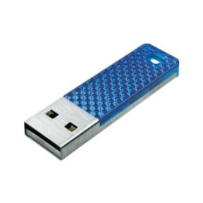
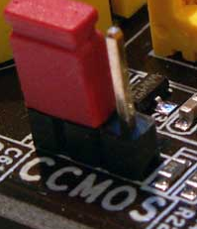
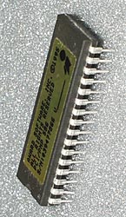
Другие виды памяти
Флэш-память это энергонезависимый вид памяти, представляющие собой мобильные устройства для хранения и удобного переноса данных с одного компьютера на другой.
CMOS (название технологии, по которой производится микросхема: Complementary Metal-Oxide-Semiconductor - комплементарный металлооксидный полупроводник или КМОП).
BIOS (Basic Input/Output System). BIOS записывают в микросхему постоянной памяти (ROM), которую устанавливают на системную плату компьютера (отсюда название - ROM BIOS). Такая память энергонезависима, а это гарантирует, что BIOS никогда не будет поврежден.
Notes:
Во многих компьютерах CMOS-память используется для хранения текущих даты и времени. CMOS-память и часовая микросхема, отвечающая за от­счет времени, получают питание от маленького аккумулятора, поэтому компью­тер всегда показывает правильное время, даже если он был выключен. CMOS так­же может содержать конфигурационные параметры, например указание, с какого жесткого диска производить загрузку. CMOS-память используется для этих целей, так как она потребляет настолько мало энергии, что установленный на фабрике аккумулятор часто работает в течение нескольких лет.
BIOS содержит инструкции по управлению клавиатурой, дисплеем, дисковыми накопителями, портами ввода/вывода, а также множеством дополнительных функций.

Slide 18
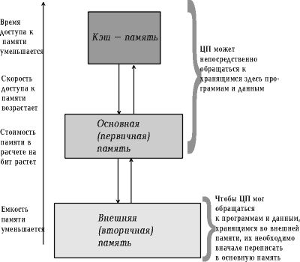
Иерархическая организация памяти в ЭВМ
Современные ЭВМ имеют 3-х уровневую, иерархическую организацию запоминающих устройств (ЗУ) отличающихся средним временем доступа и стоимостью хранения данных в расчете на один бит

Slide 19
Кэш-память
Регистровая кэш-память – высокоскоростная память, буфер между ОП и микропроцессором.
Кэш или кеш (англ. cache, от фр. cacher — «прятать»; произносится [kæʃ] — «кэш») — промежуточный буфер с быстрым доступом, содержащий информацию, которая может быть запрошена с наибольшей вероятностью.
КЭШ-ПА́МЯТЬ, вид сверхбыстродействующей компьютерной памяти, применяемый для ускорения доступа к данным из оперативной памяти. Кэш-память хранит копии наиболее часто используемых участков оперативной памяти.
Notes:
Наи­более часто используемые строки кэша хранятся в высокоскоростной кэш-памя­ти, расположенной внутри центрального процессора или очень близко к нему.
Ког­да программа должна прочитать слово из памяти, кэш-микросхема проверяет, есть ли нужная строка в кэше. Если это так, то происходит результативное обращение к кэш-памяти, запрос удовлетворяется целиком из кэша и запрос к памяти на шину не выставляется. Удачное обращение к кэшу, как правило, по времени занимает около двух тактов, а неудачное приводит к обращению к памяти с существенной потерей времени. Кэш-память ограничена в размере, что обусловлено ее высокой стоимостью. В некоторых машинах есть два или даже три уровня кэша, причем каждый последующий медленнее и больше предыдущего.

Slide 20
Кэш память
Кэш память является своего рода оперативной памятью, которая компьютерная система использует для того, чтобы получить доступ к определенным данным более оперативно, чем это позволяет RAM.
Кэш-память располагается на центральном процессоре.
В нее загружаются данные, которые наиболее часто используются процессором. Это исключает необходимость в системе поиска информации в больших массивах данных, расположенных в оперативной памяти, что в свою очередь приводит к более быстрому извлечению данных.

Slide 21
Виды кэш-памяти
По принципу записи различают два типа кэш:
  С обратной записью – результаты фиксируются в кэш, а затем в ОЗУ
  Со сквозной записью – результаты операций одновременно фиксируются и в кэш и в ОЗУ

Slide 22
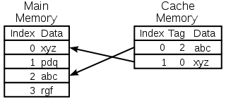
Диаграмма кэш-памяти ЦПУ
Кэш состоит из набора записей
Каждая запись ассоциирована с элементом данных или блоком данных (небольшой части данных), которая является копией элемента данных в основной памяти.
Каждая запись имеет идентификатор, определяющий соответствие между элементами данных в кэше и их копиями в основной памяти.

Slide 23
Кэш-попадание
Когда клиент кэша (ЦПУ, веб-браузер, операционная система) обращается к данным, прежде всего исследуется кэш.
Если в кэше найдена запись с идентификатором, совпадающим с идентификатором затребованного элемента данных, то используются элементы данных в кэше. Это кэш-попадание.

Slide 24
Кэш-промах
Если в кэше не найдена запись, содержащая затребованный элемент данных, то он читается из основной памяти в кэш, и становится доступным для последующих обращений.
Такой случай называется промахом кэша.

Slide 25
Коэффициент попаданий в кэш (уровнем попаданий)
Процент обращений к кэшу, когда в нём найден результат.

Slide 26
Пример
Веб-браузер проверяет локальный кэш на диске на наличие локальной копии веб-страницы, соответствующей запрошенному URL.
В этом примере URL — это идентификатор, а содержимое веб-страницы — это элементы данных.
Если кэш ограничен в объёме, то при промахе может быть принято решение отбросить некоторую запись для освобождения пространства. Для выбора отбрасываемой записи используются разные алгоритмы вытеснения.

Slide 27
Уровни кэш-памяти
Современные микропроцессоры обладают собственным встроенным запоминающим устройством, которое также используется как кэш-память. В технической литературе называют кэш-памятью первого уровня.
Для ускорения операций с основной памятью используется регистровая кэш-память состоит из внутренних регистров центрального процессора.
Внутренние регист­ры предоставляют возможность для хранения 32 х 32 бит на 32-разрядном процес­соре и 64 х 64 бит на 64-разрядном процессоре.

Slide 28
Вторым по быстродействию является кэш второго уровня — L2 cache, который обычно, как и L1, расположен на одном кристалле с процессором.
В ранних версиях процессоров L2 реализован в виде отдельного набора микросхем памяти на материнской плате.
Для ускорения операций с дисковой памятью используется кэш-память на ячейках электронной памяти.
Notes:
Кэш центрального процессора разделён на несколько уровней. Максимальное количество кэшей — четыре. В универсальном процессоре в настоящее время число уровней может достигать трёх. Кэш-память уровня N+1, как правило, больше по размеру и медленнее по скорости доступа и передаче данных, чем кэш-память уровня N.
Кэш третьего уровня наименее быстродействующий, но он может быть очень большим — более 24 Мбайт. L3 медленнее предыдущих кэшей, но всё равно значительно быстрее, чем оперативная память. В многопроцессорных системах находится в общем пользовании и предназначен для синхронизации данных различных L2.
Существует четвёртый уровень кэша, применение которого оправдано только для многопроцессорных высокопроизводительных серверов и мейнфреймов. Обычно он реализован отдельной микросхемой.

Slide 29
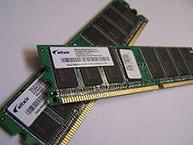
Оперативная память
Оперативную память часто называют ОЗУ (оператив­ное запоминающее устройство, в англоязычной литературе RAM, Random Access Memory — память с произвольным доступом).
Все запросы центрального процессора, которые не могут быть выполнены кэш-памятью, поступают для об­работки в основную память.
Энергозависимая часть системы компьютерной памяти, в которой временно хранятся данные и команды, необходимые процессору для выполнения им операции.
Notes:
Дальнейшие усовершенствования модулей ОЗУ привел к появлению модулей памяти с однорядным расположением выводов (SIMM) и модулей памяти с двухрядным расположением выводов (DIMM). Подобно модулям SIP, модули SIMM и DIMM устанавливаются на системную плату вертикально. Однако для их установки используют не просто вставку выводов в гнезда, а специальные гнезда с фиксированием, которые жестко поддерживают модуль в вертикальном положении. Как правило, ПК продаются с не полностью заполненными гнездами ОЗУ. Это позволяет пользователям приобретать менее дорогие компьютеры, удовлетворяющие их персональным потребностям, но при этом сохраняется возможность установки в будущем дополнительных модулей ОЗУ, если в этом возникнет необходимость.

Slide 30
Основная память
Стандартная память (непосредственно адресуемая) с адресами от 0 до 1024 Кб
Расширенная память- память с адресами 1024 Кб и выше. Доступ возможен при использовании драйверов XMM

Slide 31
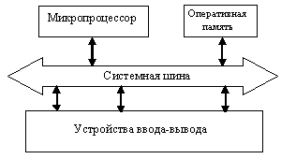
Обмен данными между процессором и оперативной памятью
Обмен данными между процессором и оперативной памятью производится:
непосредственно,
либо через сверхбыструю память, 0-го уровня — регистры в АЛУ, либо при наличии кэша — через него.
Notes:
Обмен данными между процессором и оперативной памятью производится:
непосредственно,
либо через сверхбыструю память, 0-го уровня — регистры в АЛУ, либо при наличии кэша — через него.
Энергосберегающие режимы работы материнской платы компьютера позволяют переводить его в режим «сна», что значительно сокращает уровень потребления компьютером электроэнергии. Для сохранения содержимого ОЗУ в таком случае, применяют запись содержимого оперативной памяти в специальный файл

Slide 32
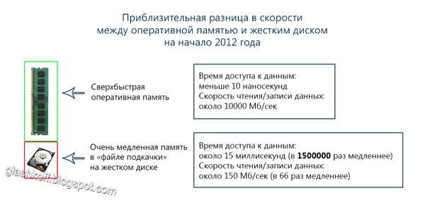
Notes:
В Windows запущенные программы физически могут располагаться не только «в платах оперативной памяти», но и на жестком диске в файле pagefile.sys. Этот файл называется «файлом подкачки» или «свопом» (от англ. swap).

Slide 33
Виды ОЗУ
статическое (SRAM) память в виде массивов триггеров;
динамическое (DRAM) память в виде массивов конденсаторов;

Slide 34
SRAMM
В SRAM бит данных хранится в виде состояния триггера.
Этот вид памяти является более дорогим в расчёте на хранение 1 бита, но, как правило, имеет наименьшее время доступа и меньшее энергопотребление чем DRAM.
В современных компьютерах часто используется в качестве кэш-памяти процессора.

Slide 35
DRAM
Память динамического типа
Для хранения разряда (бита или трита) используется схема, состоящая из одного конденсатора и одного транзистора (в некоторых вариантах два конденсатора).

Slide 36
ДОСТУПНОСТЬ БОЛЕЕ 4 ГБ ОПЕРАТИВНОЙ ПАМЯТИ В WINDOWS
В 32-битной Windows доступно только 4 Гб оперативной памяти, в 64-битной такого ограничения нет и доступно гораздо больше оперативной памяти — до 192 Гб.
Notes:
почему в битной Windows доступно 3,5 Гб оперативно памяти вместо, например, установленных 4 Гб. Было придумано множество теорий, мифов, легенд. Например, считают, что это ограничение, сделанное Microsoft, которое можно снять. На самом деле это отчасти правда — принудительные ограничения действительно есть. Только снять их никак нельзя. Это обусловлено тем, что в 32-разрядных системах драйвера и программы могут нестабильно работать при использовании системой больше четырех гигабайт оперативной памяти

Slide 37
Видеопамять (VRAM) – разновидность ОЗУ, в ней хранятся закодированные изображения

Slide 38

Жесткий магнитный диск
(англ. hard (magnetic) disk drive, HDD, HMDD)
Накопи́тель на жёстких магни́тных ди́сках или НЖМД, жёсткий диск, «винче́стер» — запоминающее устройство (устройство хранения информации) произвольного доступа, основанное на принципе магнитной записи.
Является основным накопителем данных в большинстве компьютеров.
Notes:
Дисковая память на два порядка дешевле ОЗУ в пересчете на бит и зачастую на два порядка больше по величине. У диска есть только одна проблема: случайный доступ к данным на нем занимает примерно на три порядка больше времени.
В отличие от «гибкого» диска (дискеты), информация в НЖМД записывается на жёсткие (алюминиевые или стеклянные) пластины, покрытые слоем ферромагнитного материала, чаще всего двуокиси хрома — магнитные диски. В НЖМД используется одна или несколько пластин на одной оси. Считывающие головки в рабочем режиме не касаются поверхности пластин благодаря прослойке набегающего потока воздуха, образующейся у поверхности при быстром вращении. Расстояние между головкой и диском составляет несколько нанометров (в современных дисках около 10 нм^{[1]}), а отсутствие механического контакта обеспечивает долгий срок службы устройства. При отсутствии вращения дисков головки находятся у шпинделя или за пределами диска в безопасной зоне, где исключён их нештатный контакт с поверхностью дисков.
Также, в отличие от гибкого диска, носитель информации обычно совмещают с накопителем, приводом и блоком электроники. Такие жёсткие диски часто используются в качестве несъёмного носителя информации.

Slide 39
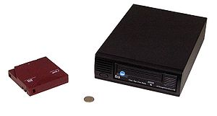
Магнитная лента
(стриммер)
(от англ. streamer)
Этот носитель часто используется для создания резервных копий пространства жесткого диска или для хранения очень больших наборов данных.
Стри́мер (ле́нточный накопи́тель) — запоминающее устройство на принципе магнитной записи на ленточном носителе, с последовательным доступом к данным, по принципу действия аналогичен бытовому магнитофону.
Notes:
Основное назначение: запись и воспроизведение информации, архивация и резервное копирование данных.

Slide 40
+ и -
Технология хранения данных на магнитной ленте в ходе развития вычислительной техники претерпела значительные изменения, и в разные периоды характеризовалась различными потребительскими свойствами
Notes:
Достоинства:
большая ёмкость;
низкая стоимость и широкие условия хранения информационного носителя;
стабильность работы;
надёжность;
низкое энергопотребление у ленточной библиотеки большого объёма.
Недостатки:
низкая скорость произвольного доступа к данным из-за последовательного доступа (лента должна прокрутиться к нужному месту);
сравнительно высокая стоимость накопителя (стримера).

Slide 41
Распределение ОП в ОС
Память является важнейшим ресурсом, требующим тщательного управления со стороны мультипрограммной операционной системы.
Распределению подлежит вся оперативная память, незанятая операционной системой

Slide 42
Функции ОС по управлению памятью
Отслеживание свободной и занятой памяти
Выделение памяти процессам и освобождение памяти при завершении процессов
Вытеснение процессов из оперативной памяти на диск, когда размеры основной памяти не достаточны для размещения в ней всех процессов, и возвращение их в оперативную память, когда в ней освобождается место
Настройка адресов программы на конкретную область физической памяти
Защита памяти

Slide 43
Защита памяти
Важная задача операционной системы, которая состоит в том, чтобы не позволить выполняемому процессу записывать или читать данные из памяти, назначенной другому процессу.
Эта функция, как правило, реализуется программными модулями ОС в тесном взаимодействии с аппаратными средствами

Slide 44
Организация оперативной памяти
Физически ОП имеет линейную организацию и представляет собой последовательность адресуемых ячеек (байт, 1 байт = 8 бит) от 0 до N, которая делится на слова, блоки, сегменты.
Номер является адресом ячейки памяти. Размер ОП определяется в килобайтах (1Кб=1024б), мегабайтах (1Мб=1024Кб), гигабайтах (1Гб=1024Мб), терабайтах (1Тб=1024 Гб) и т.д.

Slide 45
Слово – это единица обмена ОП с ЦП, определяемое разрядностью с ЦП
Блок – это непрерывная область памяти с общим ключом защиты. Размер блока 2К, поэтому процессом выдается память, кратная 2К
Сегмент – это некоторый участок памяти. Сегмент может содержать несколько блоков
Notes:
Слово – это единица обмена ОП с ЦП, определяемое разрядностью с ЦП.
Блок – это непрерывная область памяти с общим ключом защиты. Размер блока 2К, поэтому процессом выдается память, кратная 2К.
Сегмент – это некоторый участок памяти. Сегмент может содержать несколько блоков.

Slide 46
Стратегии управления памятью
Для эффективного использования ОП необходимо определить стратегию управления памятью
ОС постоянно приходится решать задачу: когда, куда и за счет кого ввести в ОП процесс и данные

Slide 47
Стратегии управления памятью определяют, каким образом будет работать память различной организации при различных подходах к решению следующих вопросов:
когда осуществляется выборка новой программы в памяти: по запросам системы или с предупреждением их;
в какое место оперативной памяти будет помещаться программа: как можно более плотно с занятием свободных “дыр”, чтобы свести к минимуму потери памяти; или необходимо стремиться к возможно более быстрому размещению программы, чтобы свести к минимуму потери машинного времени;
если при размещении новой программы, оперативная память уже заполнена, то по какому критерию выводить из памяти находящиеся в ней программы: замещать в памяти программы, которые находились в ней дольше других или те, которые использовались наименее часто.
Notes:
когда осуществляется выборка новой программы в памяти: по запросам системы или с предупреждением их;
в какое место оперативной памяти будет помещаться программа: как можно более плотно с занятием свободных “дыр”, чтобы свести к минимуму потери памяти; или необходимо стремиться к возможно более быстрому размещению программы, чтобы свести к минимуму потери машинного времени;
если при размещении новой программы, оперативная память уже заполнена, то по какому критерию выводить из памяти находящиеся в ней программы: замещать в памяти программы, которые находились в ней дольше других или те, которые использовались наименее часто.

Slide 48
Существует три стратегии управления ОП:
Стратегия выборки (вталкивания) - определяет, когда разместить в ОП очередной блок программы или данных.
Стратегия размещения, определяющая, куда помещать поступающую программу.
Стратегия замещения (выталкивания), определяющая какой блок/сегмент программы или данных следует вытолкнуть из ОП для освобождения места для более приоритетных программ (в системах со свопингом).

Slide 49
Стратегия выборки (вталкивания)
цель – определить в какой момент следует переписать страницу или сегмент из внешней памяти в оперативную.
выборка по запросу (требованию), когда очередной блок загружается по требованию процесса. При такой реализации невозможно в общем случае определить передачу управления в программе (настройка адресов должна быть выполнена после загрузки);
упреждающая выборка, основанная на свойствах последовательного выполнения программы и локальности циклов. В настоящее время наиболее употребляемая стратегия.
Notes:
Их цель определить в какой момент следует переписать страницу или сегмент из внешней памяти в оперативную. Вталкивание по запросу предполагает, что система ждет ссылки на страницу или сегмент от выполняющегося процесса и только после появления ссылки начинает переписывать страницу или сегмент в оперативную память. Вталкивание с упреждением предполагает, что система пытается заблаговременно определить, к каким страницам или сегментам будет обращаться процесс. Если вероятность обращения высока и в оперативной памяти имеется свободное место, то соответствующие страницы или сегменты переписываются в оперативную память.

Slide 50
Стратегия размещения
Цель – определить, в какое место первичной памяти помещать поступающую страницу или сегмент.
"первый подходящий" участок (эффективность по времени размещения);
"наиболее подходящий" участок (эффективность по объему);
"наименее подходящий" - стратегия со следующей аргументацией: после размещения процесса в больший свободный участок, оставшееся место также велико и может быть достаточно для размещения еще одной программы.

Slide 51
Стратегии выталкивания
цель - решить какую страницу или сегмент следует удалить из оперативной памяти, чтобы освободить место для помещения поступающей страницы или сегмента, если оперативная память полностью занята.
Выталкивание случайной страницы
Выталкивание первой пришедшей страницы (FIFO)
Выталкивание дольше всего не использовавшейся страницы (LRU) Least-recently-used.
Выталкивание реже всего используемой страницы (LFU)
Выталкивание не использовавшейся в последнее время страницы (NUR)

Slide 52
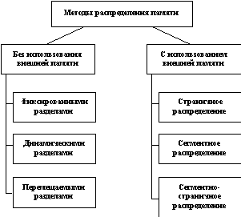
Notes:
Методы распределения памяти без использования дискового пространства

Slide 53
Виды организации реальной памяти
Существуют 4 вида организации реальной памяти:
  Однопрограммная организация памяти с выделением непрерывной области одному пользователю
  Мультипрограммная организация с фиксированными разделами
  Мультипрограммированная организация с динамическими разделами
  Перемещаемые разделы

Slide 54
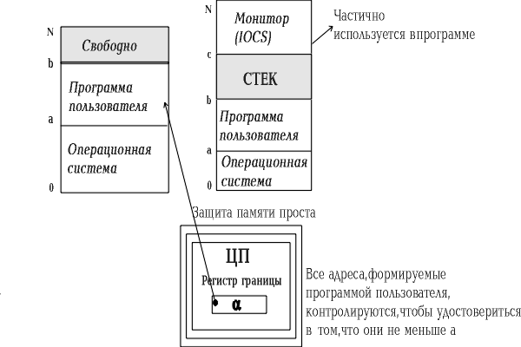
Однопрограммная организация памяти с выделением непрерывной области одному процессу
Достоинства: простота защиты оперативной памяти. Для защиты требуется пара регистров, определяющих границы доступа ОП.
Недостатки: Простаивает ЦП, а, следовательно, и ОП, и устройства ввода/вывода. Неэффективное использование ЭВМ даже при наличии потока заданий, когда задания формируются в пакеты (режим PCP для ЕС ЭВМ).
Notes:
Это самая простая организация, которая использовалась на первых ЭВМ и на микро-ЭВМ, а также и на первых персональных компьютерах (PC)

Slide 55
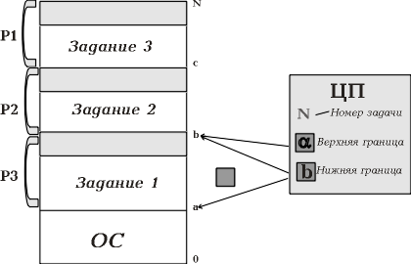
Мультипрограммная организация с фиксированными разделами
Достоинства: большая загрузка ЦП и повышение пропускной способности.
Недостатки:
1) Внешняя фрагментация, которая выражается в недостаточности разделов для больших программ, что требует перезагрузки ОС для назначения больших разделов.
2) Внутренняя фрагментация, при которой совокупная неиспользованная память может быть достаточной для выполнения программы, но разделена на несвязные участки и не может быть задействована для размещения процессов и данных.
ОП при загрузке ОС статически разбивается на ряд разделов фиксированного размера, в каждом из которых может выполняться одно задание.
Notes:
Самым простым способом управления оперативной памятью является разделение ее на несколько разделов фиксированной величины. Это может быть выполнено вручную оператором во время старта системы или во время ее генерации.
Задание (программа) может помещаться в любой свободный раздел, размер которого это допускает. Защита памяти осуществляется парой регистров для каждого раздела ОП.

Slide 56
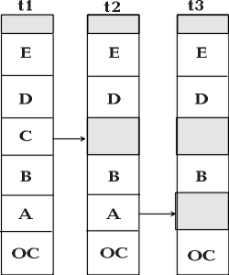
Мультипрограммированная организация с переменными разделами
Память машины не делится заранее на разделы.
Сначала вся память свободна. Каждой вновь поступающей задаче выделяется необходимая ей память.
Если достаточный объем памяти отсутствует, то задача не принимается на выполнение и стоит в очереди.
После завершения задачи память освобождается, и на это место может быть загружена другая задача.
Достоинства:
  повышается уровень мультипрограммирования, исчезает внешняя фрагментация (выделяется памяти столько, сколько требуется).
Недостатки:
  внутренняя фрагментация памяти - образование неиспользованных участков в целом может давать большие потери объема и мультипрограммирования.
Notes:
ОП разделяется динамически между процессами по запросам заданий (программ) пользователей.
Области памяти выделяются непрерывные из участков свободной памяти в соответствии с реализованными стратегиями размещения.
При окончании заданий соседние свободные участки ОП объединяются.
Защита памяти аналогичная режиму с фиксированными разделами.
Проблема - совокупность свободных участков, достаточна для выполнения программы, а поскольку они не смежные, то не могут быть использованы для размещения процессов или данных.
Эта проблема, в частности, решается методом уплотнения памяти (сборки мусора). Такая процедура может выполняться либо при каждом завершении задачи, либо только тогда, когда для вновь поступившей задачи нет свободного раздела достаточного размера. В первом случае требуется меньше вычислительной работы при корректировке таблиц, а во втором - реже выполняется процедура сжатия. Так как программы перемещаются по оперативной памяти в ходе своего выполнения, то преобразование адресов из виртуальной формы представления в физическую должно выполняться динамически.
Недостатками этого метода являются:
а) используется время ЦП на уплотнение;
б) во время уплотнения ОС прекращает выполнение процессов пользователей (неприемлемо для СРВ).

Slide 57
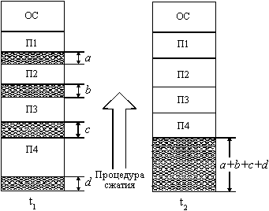
Мультипрограммированная организация с перемещаемыми разделами
Одним из способов борьбы с фрагментацией является перемещение всех занятых участков в сторону младших или старших адресов.
ОП разделяется динамически между процессами по запросам заданий (программ) пользователей.
Области памяти выделяются непрерывные из участков свободной памяти в соответствии с реализованными стратегиями размещения.
При окончании заданий соседние свободные участки ОП объединяются.
Notes:
ОП разделяется динамически между процессами по запросам заданий (программ) пользователей.
Области памяти выделяются непрерывные из участков свободной памяти в соответствии с реализованными стратегиями размещения.
При окончании заданий соседние свободные участки ОП объединяются.
Защита памяти аналогичная режиму с фиксированными разделами.
Проблема - совокупность свободных участков, достаточна для выполнения программы, а поскольку они не смежные, то не могут быть использованы для размещения процессов или данных.
Эта проблема, в частности, решается методом уплотнения памяти (сборки мусора). Такая процедура может выполняться либо при каждом завершении задачи, либо только тогда, когда для вновь поступившей задачи нет свободного раздела достаточного размера. В первом случае требуется меньше вычислительной работы при корректировке таблиц, а во втором - реже выполняется процедура сжатия. Так как программы перемещаются по оперативной памяти в ходе своего выполнения, то преобразование адресов из виртуальной формы представления в физическую должно выполняться динамически.
Недостатками этого метода являются:
а) используется время ЦП на уплотнение;
б) во время уплотнения ОС прекращает выполнение процессов пользователей (неприемлемо для СРВ).

Slide 58
Функции операционной системы
+ Функции ОС при распределении памяти с перемещаемыми разделами
Сжатие – копирование содержимого разделов из одного места памяти в другое, корректируя таблицы свободных и занятых областей.
Сжатие может выполняться либо при каждом завершении задачи, либо только тогда, когда для вновь поступившей задачи нет свободного раздела достаточного размера.
Notes:
Хотя процедура сжатия и приводит к более эффективному использованию памяти, она может потребовать значительного времени, что часто перевешивает преимущества данного метода

Slide 59
Методы распределения памяти с использованием дискового пространства
Необходимым условием, для того, чтобы программа выполнялась является ее нахождение в оперативной памяти. В этом случае процессор может извлекать команды из памяти, интерпретировать их и выполнять.
Notes:
Свопинг
Виртуальная память

Slide 60
Приостановленные процессы
В мультипрограммных ОС помимо активного процесса, коды которого в текущий момент времени интерпретируются процессором, имеются приостановленные процессы, находящиеся в ожидании ввода-вывода или освобождения ресурса
Образы неактивных процессов могут быть временно выгружены на диск (до следующего цикла активности)
ОС «знает» о его существовании и учитывает это при распределении процессорного времени и др. ресурсов

Slide 61
Понятие виртуальной памяти
В основе этой идеи лежит необходимость обеспечения (при поддержке операционной системы) видимости практически неограниченной адресуемой пользовательской памяти при наличии основной памяти существенно меньших размеров
Идея аппаратной части механизма виртуальной памяти состоит в том, что адрес памяти, вырабатываемый командой, интерпретируется аппаратурой не как реальный адрес некоторого элемента основной памяти, а как некоторая структура, разные поля которой обрабатываются разным образом
Notes:
Хотя известны и чисто программные реализации виртуальной памяти, это направление получило наиболее широкое развитие после получения соответствующей аппаратной поддержки.

Slide 62
Из истории
Уже достаточно давно пользователи столкнулись с проблемой размещения в памяти программ, размер которых превышал имеющуюся в наличии свободную память.
Решением было разбиение программы на части, называемые оверлеями
Notes:
Оверлеи представляют собой части программы, которые совместно используют общую область памяти. В один и тот же момент времени резидентно размещаться в памяти может та или иная часть программы, необходимая для выполнения заданной функции. В процессе выполнения эти части программы могут замещать друг друга. Оверлеи полезны только в программах DOS реального режима. Поскольку для программ Windows памятью управляет сама Windows, а для программ защищенного режима - администратор этапа выполнения (RTM.EXE), эти средства включают в себя полный механизм обслуживания оверлеев, и в программах Windows и программах защищенного режима необходимость использования оверлеев отпадает. Оверлеи могут значительно сократить объем памяти, необходимый для выполнения программы. Фактически, так как в любой момент времени в памяти резидентно размещаются только части программы, с помощью оверлеев вы можете выполнять программы, значительно пре- восходящие по объему доступную память.

Slide 63
Из истории:
1. Оверлейная структура
Уже достаточно давно пользователи столкнулись с проблемой размещения в памяти программ, размер которых превышал имеющуюся в наличии свободную память
Решением было разбиение программы на части, называемые оверлеями
Оверлеи представляют собой части программы, которые совместно используют общую область памяти
Notes:
Оверлеи представляют собой части программы, которые совместно используют общую область памяти. В один и тот же момент времени резидентно размещаться в памяти может та или иная часть программы, необходимая для выполнения заданной функции. В процессе выполнения эти части программы могут замещать друг друга. Оверлеи полезны только в программах DOS реального режима. Поскольку для программ Windows памятью управляет сама Windows, а для программ защищенного режима - администратор этапа выполнения (RTM.EXE), эти средства включают в себя полный механизм обслуживания оверлеев, и в программах Windows и программах защищенного режима необходимость использования оверлеев отпадает. Оверлеи могут значительно сократить объем памяти, необходимый для выполнения программы. Фактически, так как в любой момент времени в памяти резидентно размещаются только части программы, с помощью оверлеев вы можете выполнять программы, значительно превосходящие по объему доступную память.

Slide 64
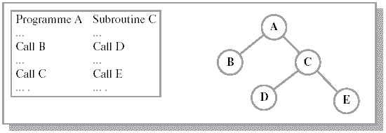
Оверлейная структура
Оверлей (overlay) или организация структуры с перекрытием.
Основная идея – держать в памяти только те инструкции программы, которые нужны в данный момент.
Оверлеи использовались в программах ОС MS DOS.
Notes:
Оверлеи могут быть полностью реализованы на пользовательском уровне в системах с простой файловой структурой. ОС при этом лишь делает несколько больше операций ввода-вывода.

Slide 65
0-ой оверлей начинал выполняться первым.
Когда он заканчивал свое выполнение, он вызывал другой оверлей.
Все оверлеи хранились на диске и перемещались между памятью и диском средствами операционной системы.
Разбиение программы на части и планирование их загрузки в оперативную память осуществлял программист.

Slide 66
2. Свопинг
Свопинг (swapping) — образы процессов выгружаются на диск и возвращаются в оперативную память целиком;
Выгруженный процесс может быть возвращен в то же самое адресное пространство или в другое.
Система свопинга может базироваться на фиксированных разделах.
Notes:
Свопинг представляет собой частный случай виртуальной памяти и, следовательно, более простой в реализации способ совместного использования оперативной памяти и диска. Однако подкачке свойственна избыточность: когда ОС решает активизировать процесс, для его выполнения, как правило, не требуется загружать в оперативную память все его сегменты полностью — достаточно загрузить небольшую часть кодового сегмента с подлежащей выполнению инструкцией и частью сегментов данных, с которыми работает эта инструкция, а также отвести место под сегмент стека. Аналогично при освобождении памяти для загрузки нового процесса очень часто вовсе не требуется выгружать другой процесс на диск целиком, достаточно вытеснить на диск только часть его образа. Перемещение избыточной информации замедляет работу системы, а также приводит к неэффективному использованию памяти. Кроме того, системы, поддерживающие свопинг, имеют еще один очень существенный недостаток: они не способны загрузить для выполнения процесс, виртуальное адресное пространство которого превышает имеющуюся в наличии свободную память. Именно из-за указанных недостатков свопинг как основной механизм управления памятью почти не используется в современных ОС. На смену ему пришел более совершенный механизм виртуальной памяти, который, как уже было сказано, заключается в том, что при нехватке места в оперативной памяти на диск выгружаются только части образов процессов.

Slide 67
При свопинге процесс перемещается между памятью и диском целиком, то есть в течение некоторого времени процесс может полностью отсутствовать в оперативной памяти.
Существуют различные алгоритмы выбора процессов на загрузку и выгрузку, а также различные способы выделения оперативной и дисковой памяти загружаемому процессу.

Slide 68
В соответствии с этим методом некоторые процессы (обычно находящиеся в состоянии ожидания) временно выгружаются на диск.
Планировщик операционной системы не исключает их из своего рассмотрения, и при наступлении условий активизации некоторого процесса, находящегося в области свопинга на диске, этот процесс перемещается в оперативную память.
Если свободного места в оперативной памяти не хватает, то выгружается другой процесс.

Slide 69
3. Виртуальная память
Виртуальная память (virtual memory) — между оперативной памятью и диском перемещаются части (сегменты, страницы и т. п.) образов процессов.
Виртуальным называется ресурс, который пользователю или пользовательской программе представляется обладающим свойствами, которыми он в действительности не обладает.
Виртуальной памятью называется основная память процесса, адресное пространство которого соответствует диапазону непосредственной адресации системы команд ЭВМ и которая обычно не совпадает с объемом реальной памяти ЭВМ.
Notes:
Так, например, пользователю может быть предоставлена виртуальная оперативная память, размер которой превосходит всю имеющуюся в системе реальную оперативную память. Пользователь пишет программы так, как будто в его распоряжении имеется однородная оперативная память большого объема, но в действительности все данные, используемые программой, хранятся на одном или нескольких разнородных запоминающих устройствах, обычно на дисках, и при необходимости частями отображаются в реальную память.

Slide 70
Управление виртуальной памятью имеет своей целью
1.Обеспечить возможность создания и выполнения на ЭВМ программ максимально допустимого размера.
2.Облегчить жизнь программиста, сняв с него проблемы, связанные с ограниченным объемом РОП.
3.Устранить временную фрагментацию, максимально эффективно используя ОП ЭВМ, которая образуется при отсутствии необходимого участка программы/данных в РОП и определяется временем, необходимым для размещения необходимых данных в РОП.

Slide 71
Суть концепции виртуальной памяти
Адресное пространство (АП) процесса отделяется от адресов реальной оперативной памяти (РОП) и по необходимости динамически и по частям отображается в реальную память.
В ОС с реальной ОП привязка адресного пространства к реальным адресам осуществляется статически до выполнения программы на все время выполнения

Slide 72
Концепция виртуальной памяти
В ВС с виртуальной памятью адресное пространство (АП) процесса (образ процесса) во время выполнения хранится во внешней памяти ЭВМ и загружается в реальную память по частям динамически по необходимости в любое свободное место РОП.
Программа ничего не знает об этом, написана и выполняется так, как будто полностью находится в РОП.
Notes:
Виртуальная память - это моделирование оперативной памяти во внешней памяти.

Slide 73
Свопинг и виртуальная память
Свопинг (swapping) — образы процессов выгружаются на диск и возвращаются в оперативную память целиком;
Виртуальная память (virtual memory) — между оперативной памятью и диском перемещаются части (сегменты, страницы и т. п.) образов процессов.
Notes:
Свопинг представляет собой частный случай виртуальной памяти и, следовательно, более простой в реализации способ совместного использования оперативной памяти и диска. Однако подкачке свойственна избыточность: когда ОС решает активизировать процесс, для его выполнения, как правило, не требуется загружать в оперативную память все его сегменты полностью — достаточно загрузить небольшую часть кодового сегмента с подлежащей выполнению инструкцией и частью сегментов данных, с которыми работает эта инструкция, а также отвести место под сегмент стека. Аналогично при освобождении памяти для загрузки нового процесса очень часто вовсе не требуется выгружать другой процесс на диск целиком, достаточно вытеснить на диск только часть его образа. Перемещение избыточной информации замедляет работу системы, а также приводит к неэффективному использованию памяти. Кроме того, системы, поддерживающие свопинг, имеют еще один очень существенный недостаток: они не способны загрузить для выполнения процесс, виртуальное адресное пространство которого превышает имеющуюся в наличии свободную память. Именно из-за указанных недостатков свопинг как основной механизм управления памятью почти не используется в современных ОС. На смену ему пришел более совершенный механизм виртуальной памяти, который, как уже было сказано, заключается в том, что при нехватке места в оперативной памяти на диск выгружаются только части образов процессов.

Slide 74
Типы адресов
Символьные адреса - присваивает программист в процессе создания программы.
Виртуальные адреса - формирует транслятор в процессе трансляции текста программы на машинный язык. Так как во время трансляции неизвестно в какое место памяти будет загружена программа, то транслятор присваивает условные (виртуальные) адреса (по умолчанию, считая с 0-го адреса).
Физические адреса – соответствуют номерам ячеек оперативной памяти где в действительности расположены переменные и команды в программы после запуска программы на выполнение.

Slide 75
Способы организации виртуальной памяти
Блоки могут быть фиксированного размера (страницы) и переменного размера (сегменты)
В этой связи существует четыре способа организации виртуальной памяти:
  1.Динамическая страничная организация
  2.Сегментная организация
  3.Комбинированная сегментно-страничная организация
  4.Двухуровневая страничная организация

Slide 76
Задачи ОС
размещает данные в запоминающих устройствах разного типа, например, часть программы в оперативной памяти, а часть на диске;
перемещает по мере необходимости данные между запоминающими устройствами разного типа, например, подгружает нужную часть программы с диска в оперативную память;
преобразует виртуальные адреса в физические (ДПА).
Notes:
Все эти действия выполняются автоматически, без участия программиста, то есть механизм виртуальной памяти является прозрачным по отношению к пользователю

Slide 77
Страничное распределение
Виртуальное адресное пространство каждого процесса делится на части одинакового размера – виртуальные страницы. Часть виртуальных страниц размещается в ОП, часть во ВП (в файлах подкачки или страничных файлах).
Вся оперативная память машины также делится на части такого же размера, называемые физическими страницами (или блоками). Размер страницы обычно выбирается равным степени двойки: 512, 1024 и т.д., это позволяет упростить механизм преобразования адресов.
Адресное пространство – двумерное
  первая координата – номер страницы
  вторая – номер ячейки внутри выбранной страницы
Notes:
В общем случае размер виртуального адресного пространства не является кратным размеру страницы, поэтому последняя страница каждого процесса дополняется фиктивной областью.

Slide 78
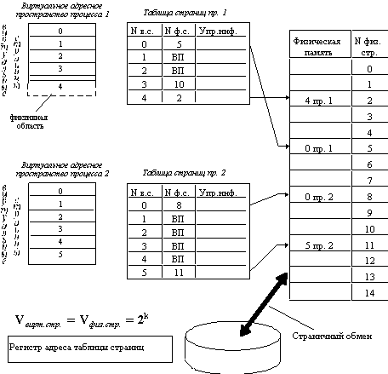
Физический адрес задается парой (P_{v},i)
P_{v} – номер ВС i – смещение
Для отображения ВАП в ФП для каждой задачи нужно иметь таблицу страниц (для описания используется дескриптор страниц).

Slide 79
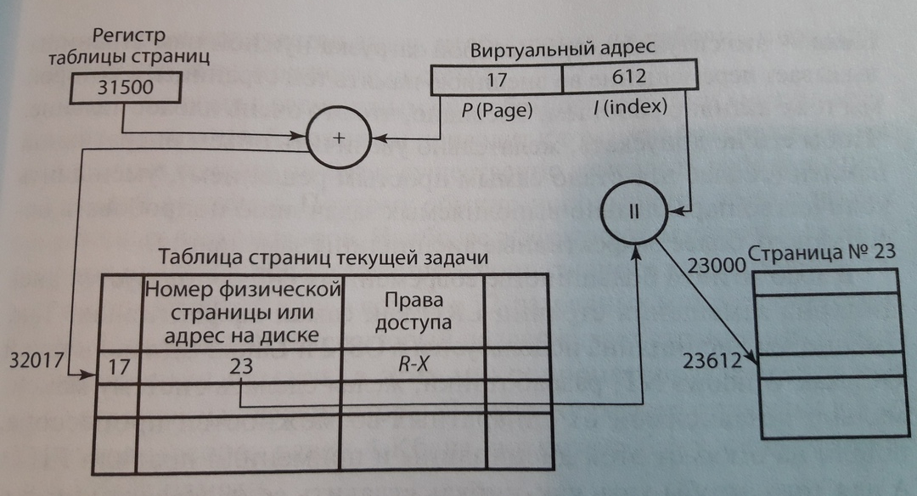
Страничный способ организации памяти
По номеру виртуальной страницы в таблице дескрипторов страниц находится соответствующий элемент.
Если бит присутствия =1, значит страница в ОП.
Если бит присутствия =0, то в дескрипторе ищем адрес виртуальной страницы

Slide 80
При загрузке операционная система создает для каждого процесса информационную структуру - таблицу страниц, в которой устанавливается соответствие между номерами виртуальных и физических страниц для страниц, загруженных в оперативную память, или делается отметка о том, что виртуальная страница выгружена на диск.
В таблице страниц содержится управляющая информация:
признак модификации страницы,
признак невыгружаемости (выгрузка некоторых страниц может быть запрещена),
признак обращения к странице (используется для подсчета числа обращений за определенный период времени)
и другие данные, формируемые и используемые механизмом виртуальной памяти.

Slide 81
Сегментное распределение
Программа разбивается на части, и уже каждой части выделяется область памяти. Каждый сегмент размещается как самостоятельная единица
При загрузке процесса часть сегментов помещается в оперативную память (при этом для каждого из этих сегментов операционная система подыскивает подходящий участок свободной памяти), а часть сегментов размещается в дисковой памяти.
Сегменты одной программы могут занимать в оперативной памяти несмежные участки

Slide 82
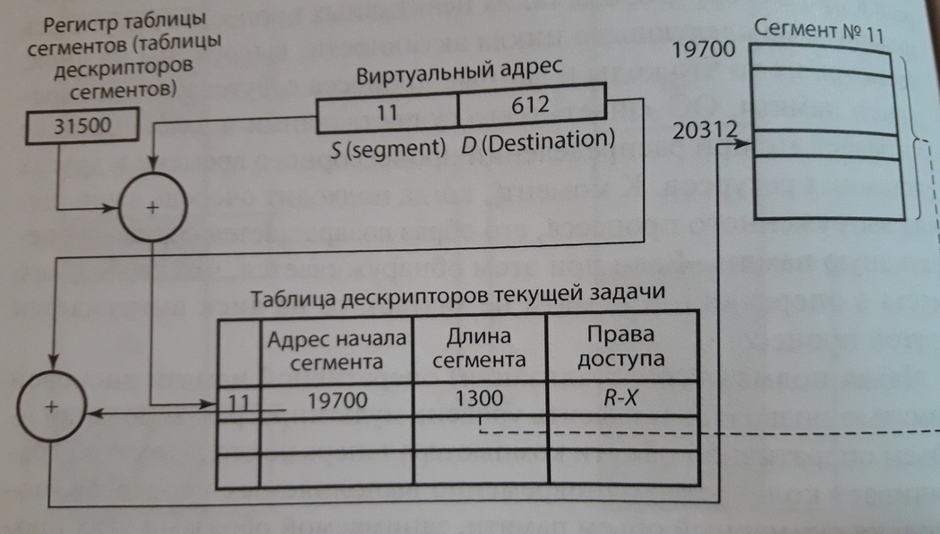
Пример обращения к ячейке, виртуальный адрес которой равен сегменту с номером 11 и смещением этого сегмента, равным 612.
ОС разместила данный сегмент в памяти, начиная с ячейки с номером 19700.
Преобразование имени сегмента в его порядковый номер осуществляет система программирования, а ОС размещает сегменты в памяти на основе полученной информации.
Виртуальный адрес – состоит из двух полей – номер сегмента и смещение относительно начала сегмента.

Slide 83
Каждый сегмент имеет информационную структуру (дескриптор сегмента)
ОС строит для каждого процесса таблицу дескрипторов сегментов, в которой отмечается расположение сегментов в ОП или внешней памяти
В отличие от дескриптора страниц, дескриптор сегментов имеет поле длины сегмента

Slide 84
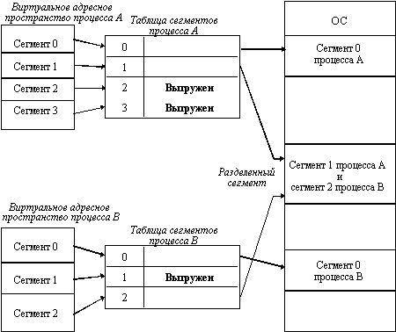
Распределение памяти сегментами
Notes:
Система с сегментной организацией функционирует аналогично системе со страничной организацией: время от времени происходят прерывания, связанные с отсутствием нужных сегментов в памяти, при необходимости освобождения памяти некоторые сегменты выгружаются, при каждом обращении к оперативной памяти выполняется преобразование виртуального адреса в физический. Кроме того, при обращении к памяти проверяется, разрешен ли доступ требуемого типа к данному сегменту.
Виртуальный адрес при сегментной организации памяти может быть представлен парой (g, s), где g - номер сегмента, а s - смещение в сегменте. Физический адрес получается путем сложения начального физического адреса сегмента, найденного в таблице сегментов по номеру g, и смещения s.
Недостатком данного метода распределения памяти является фрагментация на уровне сегментов и более медленное по сравнению со страничной организацией преобразование адреса.

Slide 85
Система с сегментной организацией функционирует аналогично системе со страничной организацией: время от времени происходят прерывания, связанные с отсутствием нужных сегментов в памяти, при необходимости освобождения памяти некоторые сегменты выгружаются, при каждом обращении к оперативной памяти выполняется преобразование виртуального адреса в физический. Кроме того, при обращении к памяти проверяется, разрешен ли доступ требуемого типа к данному сегменту.
Виртуальный адрес при сегментной организации памяти может быть представлен парой (g, s), где g - номер сегмента, а s - смещение в сегменте. Физический адрес получается путем сложения начального физического адреса сегмента, найденного в таблице сегментов по номеру g, и смещения s.
Недостатком данного метода распределения памяти является фрагментация на уровне сегментов и более медленное по сравнению со страничной организацией преобразование адреса.

Slide 86
Странично-сегментное распределение
Комбинация страничного и сегментного распределения памяти.
Виртуальное пространство процесса делится на сегменты, а каждый сегмент в свою очередь делится на виртуальные страницы, которые нумеруются в пределах сегмента.
Оперативная память делится на физические страницы.
Загрузка процесса выполняется операционной системой постранично, при этом часть страниц размещается в оперативной памяти, а часть на диске.
Notes:
Для каждого сегмента создается своя таблица страниц, структура которой полностью совпадает со структурой таблицы страниц, используемой при страничном распределении. Для каждого процесса создается таблица сегментов, в которой указываются адреса таблиц страниц для всех сегментов данного процесса. Адрес таблицы сегментов загружается в специальный регистр процессора, когда активизируется соответствующий процесс.

Slide 87
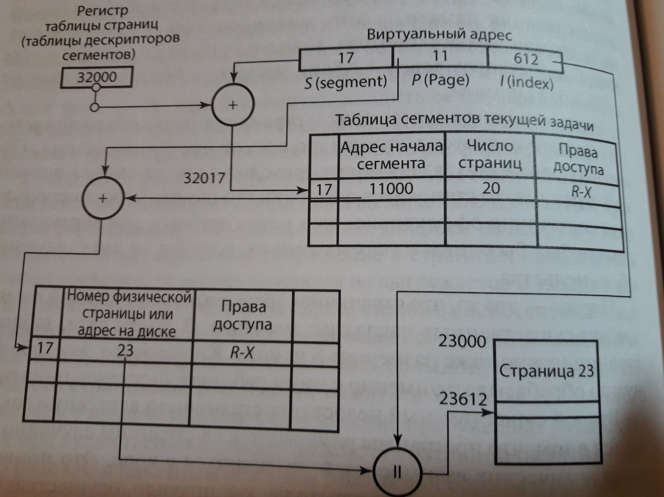
Виртуальный адрес состоит из трех компонентов – номер сегмента, номер страницы и индекс.
Такой способ организации памяти влечет задержку доступа к памяти.

Slide 88
Виртуальные адреса в страничных и сегментных системах
являются двухкомпонентными и представляют собой упорядоченную пару (p,d), где p - номер блока (страницы либо сегмента), в которой размещается элемент, а d - смещение относительно начального адреса этого блока.

Slide 89
Преобразование виртуального адреса V=(p,d) в адрес реальной памяти r
При активизации очередного процесса в специальный регистр процессора загружается адрес таблицы отображения блоков данного процесса.
В соответствии с номером блока p из таблице отображения блоков, считывается строка, в которой устанавливается соответствие между номерами виртуальных и физических страниц для страниц, загруженных в оперативную память, или делается отметка о том, что виртуальная страница выгружена на диск.
Notes:
, в таблице страниц содержится управляющая информация, такая как признак модификации страницы, признак невыгружаемости (выгрузка некоторых страниц может быть запрещена), признак обращения к странице (используется для подсчета числа обращений за определенный период времени) и другие данные, формируемые и используемые механизмом виртуальной памяти. К считанному физическому адресу размещения выбранного блока добавляется размер смещения d и вычисляется требуемый реальный адрес.

Slide 90
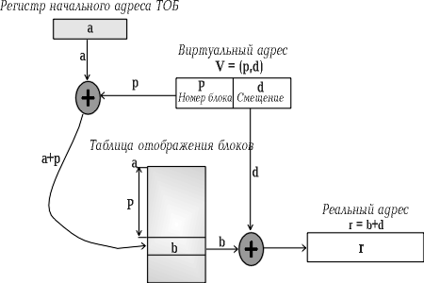
Преобразование виртуального адреса в реальной адрес памяти

Slide 91
Разделяемые сегменты памяти
Для организации разделяемого сегмента достаточно поместить сегмент в адресное пространство каждого процесса, которому нужен доступ к данному сегменту, а затем настроить параметры отображения сегментов.
Разделяемые сегменты выгружаются на диск системой виртуальной памяти по тем же алгоритмам и с помощью тех же механизмов, что и индивидуальные.

Slide 92
ДПА
Механизм отображения виртуальных и реальных адресов устанавливает между ними соответствие и называется динамическим преобразованием адресов (ДПА).
Компьютер выступает как логическое устройство, а не физическая машина с уникальными характеристиками.
ДПА поддерживается на аппаратно-микропрограммном уровне.

Slide 93
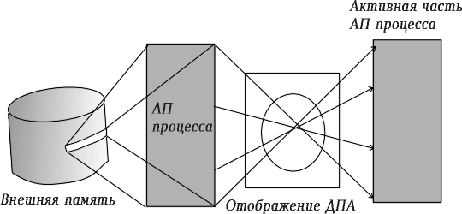
Динамическое преобразование адресов
Notes:
Механизм ДПА предполагает ведение таблиц, показывающих какие ячейки ВП в текущий момент времени находятся в РОП и где именно. Поскольку индивидуальное отображение элементов информации (пословное или побайтовое) не имеет смысла (так как под таблицы отображения адресов потребовалось бы РОП больше чем под процессы), то отображение адресов выполняется на уровне блоков ОП.
Проблема: какую часть процессов держать в ОП, в некоторые моменты времени, выталкивая одни участки РОП и размещая другие.
Еще один вопрос, который необходимо решать: Каким сделать размер блока?
Увеличение размера блока приводит к уменьшению размера таблицы отображения блоков, но увеличивает время обмена и, наоборот, уменьшение размера блока приводит к увеличению таблиц и уменьшению времени обмена с внешней памятью.

Slide 94
Механизм ДПА
Механизм ДПА предполагает ведение таблиц, показывающих какие ячейки ВП в текущий момент времени находятся в РОП и где именно. Отображение адресов выполняется на уровне блоков ОП.
Вопросы:
Какую часть процессов держать в ОП, в некоторые моменты времени, выталкивая одни участки РОП и размещая другие.
Каким сделать размер блока? Увеличение размера блока приводит к уменьшению размера таблицы отображения блоков, но увеличивает время обмена и, наоборот, уменьшение размера блока приводит к увеличению таблиц и уменьшению времени обмена с внешней памятью.
Notes:
Поскольку индивидуальное отображение элементов информации (пословное или побайтовое) не имеет смысла (так как под таблицы отображения адресов потребовалось бы РОП больше чем под процессы), то отображение адресов выполняется на уровне блоков ОП.

Slide 95
Выводы
Виртуальной памятью называется основная память процесса, адресное пространство которого соответствует диапазону непосредственной адресации системы команд ЭВМ и которая обычно не совпадает с объемом реальной памяти ЭВМ.
Распределение памяти распространяется от статического распределения памяти с промежуточным решением в виде "простого своппинга до смешанных стратегий, основанных на использовании "страничной подкачки по требованию" и развитых механизмов своппинга

Slide 96
ДЗ
Процесс управления памятью
Настройка файла подкачки
Дамп памяти

Slide 97
Область для временного хранения данных на диске
Для временного хранения сегментов и страниц на диске отводится:
-либо специальная область,
-либо специальных файл (файл свопинга, страничный файл, файл подкачки).
Размер страничного файла может быть настраиваемым параметром.
Notes:
Максимально возможный объем доступной виртуальной памяти зависит от разрядности операционной системы.
В 32-разрядной системе процесс может адресовать не более 4 гигабайт (2³²) памяти.
В 64-разрядного процесса теоретическое ограничение составляет 16 экзабайт (2⁶⁴), а практически в современных 64-разрядных версиях Windows поддерживается адресное пространство объемом до 16 терабайт.

Slide 98
Операционная система Windows работает не с физической, а именно с виртуальной памятью. Технически виртуальная память состоит из физической памяти (ОЗУ) и специального файла(-ов) подкачки, объединенных в единое виртуальное адресное пространство.

Slide 99
Для каждого запущенного процесса выделяется собственное адресное пространство в виртуальной памяти, в котором он выполняется и которым управляет.
Для обращения к памяти используются указатели на адреса в виртуальном адресном пространстве.

Slide 100
Объём доступной ВП
Максимально возможный объем доступной виртуальной памяти зависит от разрядности операционной системы.
В 32-разрядной системе процесс может адресовать не более 4 гигабайт (2³²) памяти.
В 64-разрядного процесса теоретическое ограничение составляет 16 экзабайт (2⁶⁴), а практически в современных 64-разрядных версиях Windows поддерживается адресное пространство объемом до 16 терабайт.

Slide 101
Процесс управления памятью
1. Каждому процессу при загрузке выделяется адресное пространство виртуальной памяти.
В каждый момент времени в памяти находятся страницы из виртуального адресного пространства каждого процесса.
Действительные страницы (valid pages) – это страницы, находящиеся в физической памяти и доступные немедленно.
Недействительные страницы (invalid pages) – страницы, которые находятся на диске и в данный момент недоступны.

Slide 102
Процесс управления памятью
2. При обращении процесса к странице памяти, помеченной как недействительная, происходит «страничное прерывание» (page fault).
Процесс подкачки (padding) - при возникновении прерывания диспетчер ВП находит запрашиваемую страницу и загружает её в свободную страничную область физической памяти.

Slide 103
Процесс управления памятью
3. При дефиците физической памяти диспетчер файлов выбирает фреймы (части процессов), которые можно освободить и переносит их содержимое на диск, в файл подкачки.
Выбор страницы осуществляется по принципу первым пришел — первым ушел (first in, first out, FIFO), т.е. в файл подкачки переносится страница, дольше всех находившаяся в памяти.

Slide 104
Процесс управления памятью
У каждого процесса есть свой рабочий набор страниц, которые находятся в физической памяти.
В момент запуска процессу назначается минимальный размер рабочего набора страниц. Процесс может увеличивать данный размер, в случае достаточного количества свободной физической памяти.

Slide 105
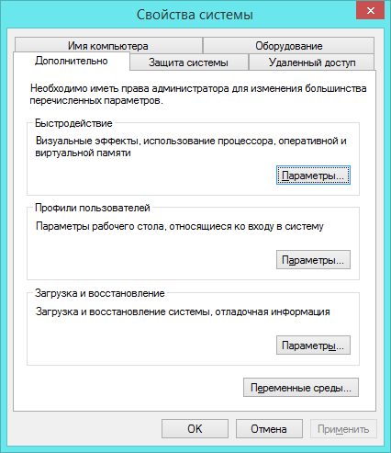
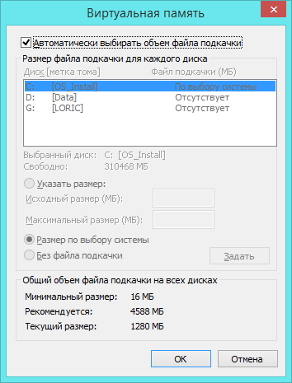
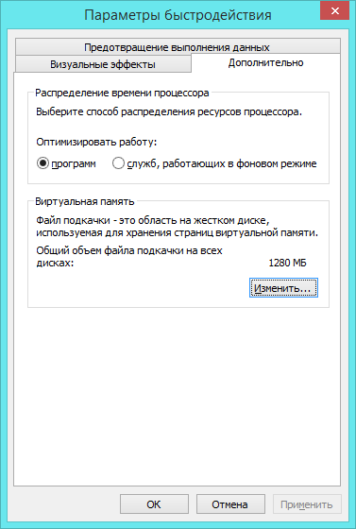
Настройка файла подкачки
Для просмотра текущего размера файла подкачки в ОС семейства Windows – Свойства системы (sysdm.cpl).
По умолчанию – автоматическое управление размером, значит что операционная система создает один файл подкачки pagefile.sys в корне системного диска и устанавливает его размер автоматически, исходя из своих потребностей.

Slide 106
Дамп памяти
Файл подкачки используется также при создании аварийных дампов памяти при сбоях системы.
Во время загрузки операционная система создает карту секторов, занимаемых на диске файлом подкачки и сохраняет ее в памяти.
При сбое системы проверяется целостность этой карты, драйвера диска и управляющей структуры дискового драйвера.
Если целостность их не нарушена, то ядро системы вызывает специальные функции ввода\вывода, предназначенные для сохранения образа памяти после системного сбоя и записывает данные из памяти на диск, в файл подкачки, используя сохраненную карту секторов.

Slide 107
При следующей загрузке системы диспетчер сеанса (Session Manager Subsystem Service, SMSS) инициализирует файл подкачки и проверяет наличие в нем заголовка дампа.
Если заголовок есть, то данные копируются из файла подкачки в файл аварийного дампа и делается соответствующая запись в системном журнале.

Slide 108
Типы дампа
Полный дамп памяти (Complete memory dump) — в дамп записывается все содержимое оперативной памяти на момент сбоя, поэтому размер файла подкачки должен быть равен размеру физической памяти + 1Мб (для заголовка).
Этот тип выбирается по умолчанию при количестве физической памяти меньше 4ГБ.

Slide 109
Типы дампа
Дамп памяти ядра (Kernel memory dump) — в дамп записывается только память, выделенная для ядра ОС, драйверов устройств и приложений, работающих в режиме ядра.
Дамп ядра занимает гораздо меньше места, чем полный дамп, при этом его как правило достаточно для определения причин сбоя.
Этот тип дампа выбирается по умолчанию для систем с объемом ОЗУ 4ГБ и более.
Минимальный размер файла подкачки должен составлять примерно 1/3 от объема физической памяти.

Slide 110
Типы дампа
Малый дамп памяти (Small memory dump) — мини-дамп, в котором содержатся минимально необходимые данные: стоп-код и описание ошибки, список загруженных драйверов и информация о запущенных в момент сбоя процессах.
Этот дамп требует файл подкачки не менее 2Мб.

Slide 111
Типы дампа
Автоматический дамп памяти (Automatic memory dump) — новый тип дампа, появившийся в Windows 8 (10)/Server 2012.
На самом деле это тот же дамп ядра, единственная разница в том, что он позволяет системе динамически управлять размером файла подкачки, выбирая наиболее оптимальный размер.

Slide 112
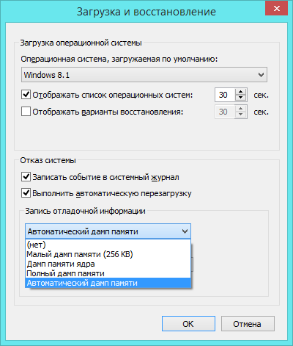
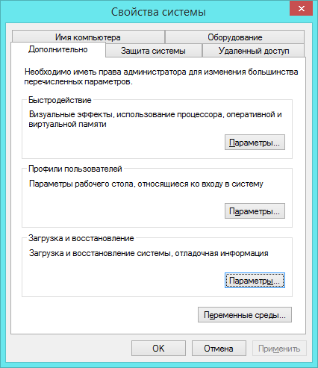
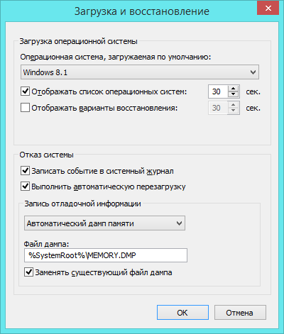
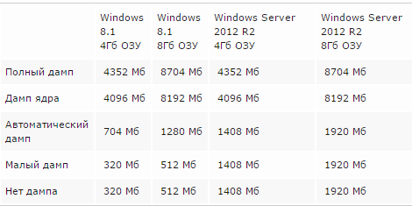
Настройка дампа памяти
При нехватке виртуальной в процессе работы памяти система может увеличивать файл подкачки вплоть до максимального значения, которое при автоматической настройке составляет 3 объема физической памяти

Slide 113
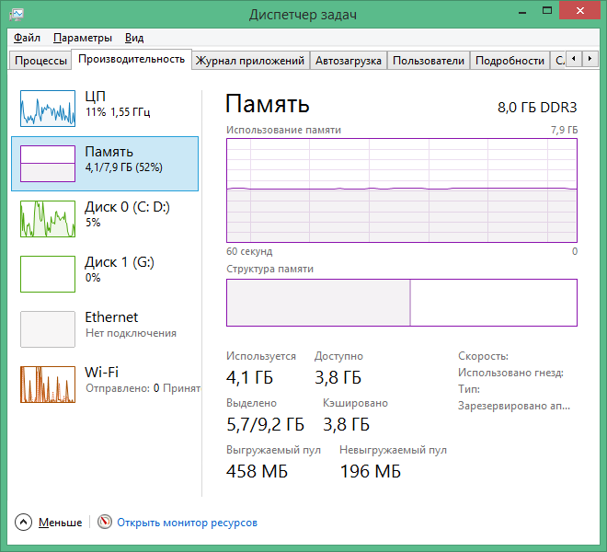
Определение размера файла подкачки вручную
В диспетчере задач – раздел Производительность – Память можно оценить потребление виртуальной памяти.
В строке Выделено показано отношение используемой ВП (5,7 Гб) к ее общему количеству (9,2Гб).
Также для сбора информации можно воспользоваться счетчиками производительности.

Slide 114
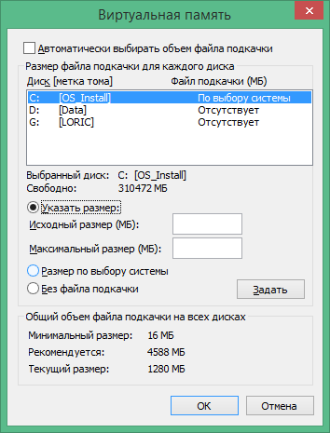
Изменение размера файла подкачки
Для файла подкачки существуют некоторые ограничения:
• Максимальный размер файла может быть не более 16ТБ для 64-битной и не более 4ГБ для 32-битной системы.
• Можно создавать до 16 файлов подкачки, но каждый должен быть расположен на отдельном томе (логическом диске).
• Для возможности создания аварийного дампа памяти необходимо, чтобы файл подкачки (хотя бы один) находился на системном диске.
Notes:
http://windowsnotes.ru/other/vybiraem-razmer-fajla-podkachki/

Slide 115
Манипуляции с файлом подкачки не особо сильно влияют на производительность системы в целом.
При достаточном количестве физической памяти файл подкачки используется по минимуму.
Если же в системе постоянно не хватает памяти и она активно использует файл подкачки, то в первую очередь стоит подумать о расширении физической памяти.

